Slide 1
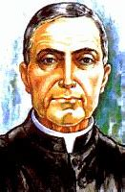
DON EUSTACHIO MONTEMURRO
Presentazione di: Domenico Lavecchia
Classe 2^F –
Ist.Compr. «Don E. Montemurro»
Gravina (BA)
A.s. 2022/2023

Slide 2
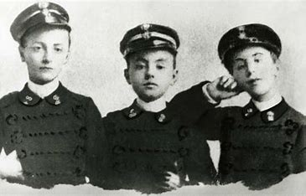
LA SUA INFANZIA
Nacque a Gravina in Puglia in provincia di Bari l 1 Gennaio 1857, da Giuseppe, notaio di Matera e da Giulia Barbarossa di Minervino Murge fu secondogenito di cinque fratelli: Federico,Gregorio,Mariafrancesca. Da bambino era molto disubbidiente, capriccioso, solito a scappare di casa insomma era un vero e proprio “ bricconcello”. Il papà e la mamma lo curarono con molta pazienza. Nel 1967 il colera colpì mamma Giulia, zia Marbattista e i suoi piccoli fratelli: Federico e Mariafrancesca. Quelle perdite lasciarono un vuoto incolmabile nella sua famiglia.La perdita della mamma e dei fratelli comportò un cambiamento nella condotta del piccolo Eustachio che cambiò completamente.

Slide 3
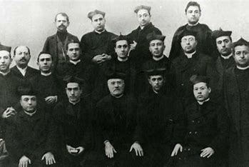
LA MATURITÀ
Il padre, aiutato dal cognato Don Federico, ritennero opportuno mandare Eustachio al convitto di Matera dove avrebbe continuato gli studi liceali e ginniasali. Il ragazzo in convitto fu uno studente modello: infatti conseguì la maturità classica con il massimo dei voti.

Slide 4
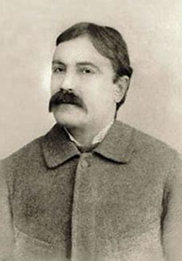
AIUTA I POVERI
Dopo aver concluso gli studi a Matera si iscrisse alla Facoltà di Medicina e Chirurgia di Napoli, sollecitato dalla triste esperienza avuta con il colera. Le risorse finanziarie di notar Giuseppe non erano sufficienti per poter pagare le tasse universitarie e per mantenere il figlio a Napoli. Chiese aiuto al cognato, ma soprattutto al Comune di Gravina con cui trovò un accordo di 60 lire a rate mensili. Quegli aiuti consentirono ad Eustachio di risiedere a Napoli e di continuare gli studi universitari. Fu un medico adorato da tutti; fu addirittura capace di curare casi impossibili, mentre i meno fortunati li curava spesso gratuitamente.

Slide 5
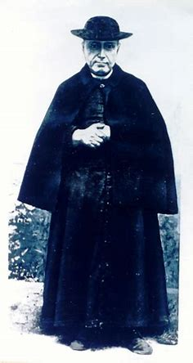
DIVENTA SACERDOTE
ll 24 settembre 1904 Eustachio fu consacrato sacerdote insieme al giovane diacono Giovanni Colangelo. Il 1° ottobre 1904 don Eustachio celebrò, per la prima volta, la Santa Messa nella chiesa di San Domenico e dal 26 ottobre fu nominato vice parroco della parrocchia di S. Nicola e S. Cecilia.

Slide 6
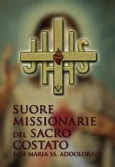
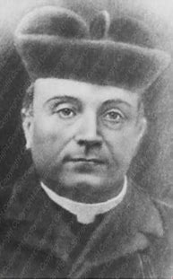
FONDATORE DELLE SUORE DEL SANTO COSTATO
Il 21 Novembre 1907 fondò le Figlie del Sacro Costato e i Piccoli Fratelli del Santissimo Sacramento. Questi due istituti si espansero in altre diocesi di Puglia e Basilicata. Monsignor Nicola Zimarino, vescovo di Gravina, fu influenzato da alcune voci relative alla conduzione di due realtà da parte di Don Eustachio. Domandò alla Santa Sede il decreto di soppressione, emesso il 21 Febbraio 1911 e attuato nella sua diocesi quattro mesi dopo.

Slide 7
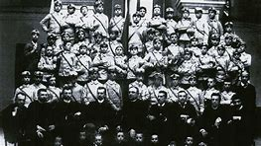
DIVENTA MILITARE
Il distretto Militare gli conferì il grado di sottotenente medico, con regio decreto del 15 Dicembre 1881 e lo inviò al sessantottesimo Reggimento di Fanteria di stanza a Bologna. Quattro mesi dopo fu costretto a ritirarsi a causa di una caduta a cavallo.

Slide 8
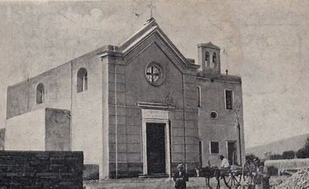
SI TRASFERISCE A POMPEI
Nel gennaio 1914, insieme al suo amico Don Saverio Valerio, fu accolto a Valle di Pompei, dove cominciò a prestare servizio nella Parrocchia del Santissimo Salvatore e nel Santuario della Beata Vergine del Rosario.

Slide 9
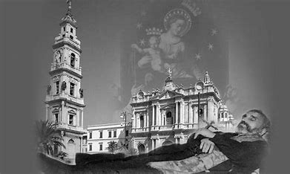
MORTE
M0rì il 2 Gennaio 1923, portando in cuore la sofferenza per non aver visto la rinascita dei Piccoli Fratelli del Santissimo Sacramento e delle Suore del Sacro Costato in due congregazioni distinte.

Slide 10
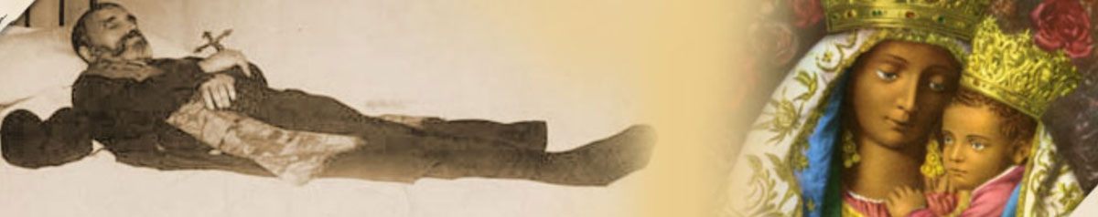
VIENE TRASFERITO NELLA CAPPELLA DEL SACRO COSTATO
La sua salma venne trasferita a Gravina, nella Cappella del Sacro Costato il 23 dicembre 1936

Slide 11
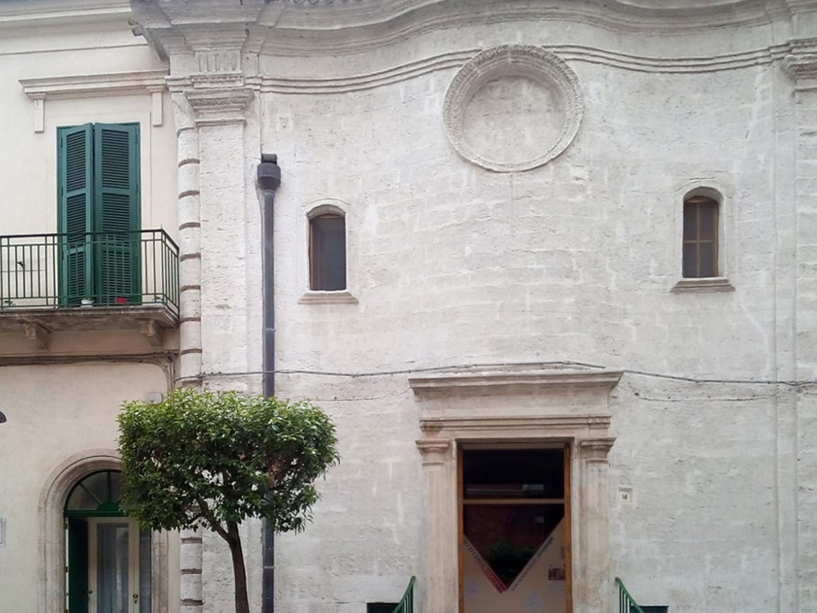
La casa con annessa chiesa dedicata a S.Emidio, abitata da d. Eustachio Montemurro e dal sacerdote d. Saverio Valerio fino alla loro partenza per Pompei nel 1914. Qui i due santi sacerdoti condussero vita comune, pregando, soffrendo e operando un gran bene. Nel 1986 la casa è stata acquistata dalla Congregazione delle Suore Missionarie del Sacro Costato e il 1° maggio 1991 S.Ecc. Mons Tarcisio Pisani consacrò la Chiesa, dando inizio all’adorazione eucaristica quotidiana e aprì ai visitatori la “Casa Montemurro”, che ben presto divenne centro di attrazione dei gravinesi e dei numerosi gruppi di pellegrini che, di frequente, si recano a Gravina per visitare la tomba del Servo di Dio Montemurro e affidarsi alla sua intercessione.
La casa con annessa chiesa dedicata a S.Emidio, abitata da d. Eustachio Montemurro e dal sacerdote d. Saverio Valerio fino alla loro partenza per Pompei nel 1914. Qui i due santi sacerdoti condussero vita comune, pregando, soffrendo e operando un gran bene. Nel 1986 la casa è stata acquistata dalla Congregazione delle Suore Missionarie del Sacro Costato e il 1° maggio 1991 S.Ecc. Mons Tarcisio Pisani consacrò la Chiesa, dando inizio all’adorazione eucaristica quotidiana e aprì ai visitatori la “Casa Montemurro”, centro di attrazione dei gravinesi e dei numerosi gruppi di pellegrini .

